Slide 1
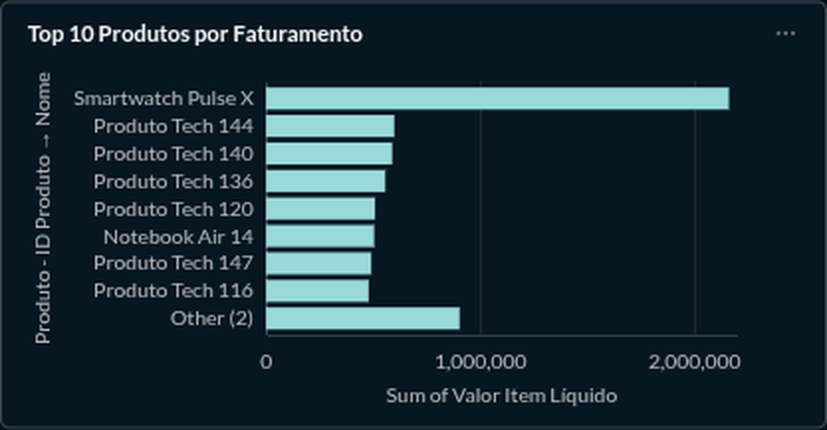
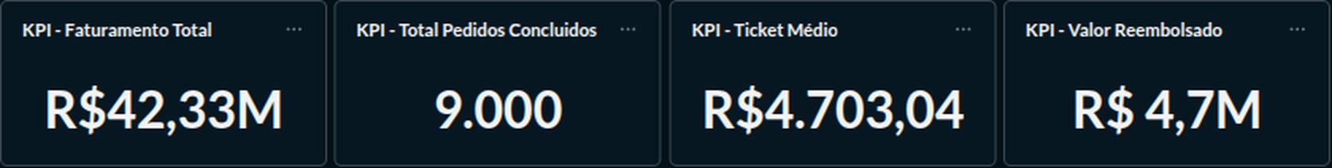
PORTFÓLIO · DADOS · SQL · BI
Projeto Healing
Sales Intelligence para E-commerce
Do problema de negócio ao dashboard: PostgreSQL, SQL e Metabase para transformar dados transacionais em decisão.
Diógenes
Notes:
Apresentação do projeto Healing: um projeto de portfólio de dados baseado em um e-commerce fictício. Base sintética, dashboard no Metabase.

Slide 2
O problema de negócio
Um e-commerce com dados de clientes, produtos, pedidos e pagamentos, mas sem respostas gerenciais.
1
Quanto faturamos?
2
Quem sustenta a receita?
Faturamento total, pedidos concluídos e ticket médio
Produtos, categorias e concentração (Curva ABC)
3
Onde estamos perdendo?
4
Qual o papel do Produto X?
Cancelamentos, reembolsos e receita potencial perdida
Participação nos pedidos e efeito no ticket médio
Notes:
O objetivo é transformar dados transacionais em informação útil para decisão.

Slide 3
Arquitetura e stack
Dados transacionais
PostgreSQL
SQL
Metabase
Dashboard
Insights
PostgreSQL + SQL
Metabase (Docker)
Flyway
Banco relacional e consultas analíticas
Dashboard executado localmente
Versionamento das migrations
Java / Spring Boot
Neon
Git / GitHub
Camada complementar de aplicação
PostgreSQL em nuvem, testes de migração
Versionamento e documentação
Notes:
O PostgreSQL também foi migrado para o Neon para validar uma arquitetura com banco em nuvem e Metabase desacoplado do ambiente local.

Slide 4
Modelo de dados e base sintética
ItemPedido
Produto
Categoria
Cliente
Pedido
Pagamento
TentativaPagamento
ItemPedido guarda quantidade, preço unitário e desconto: a base das análises de produto.
2.000
500
12.000
clientes
produtos
pedidos (dados sintéticos)
Notes:
Os dados são sintéticos: resultados refletem a base criada para estudo, não um e-commerce real.

Slide 5
KPIs principais
R$ 42,33 mi
9.000
R$ 4.703
8,0%
faturamento total
pedidos concluídos
ticket médio
taxa de cancelamento
Faturamento considera pedidos concluídos; 12.000 pedidos no total.
Notes:
Visão geral: faturamento, pedidos, ticket médio e taxa de cancelamento.

Slide 6
Top 10 produtos por faturamento
Smartwatch Pulse X lidera com folga: é o Produto X do projeto.
Os demais são, em grande parte, produtos da linha Tech.
Receita concentrada em poucos itens, o que leva à Curva ABC.
Notes:
O ranking mostra relevância individual, mas não diz se o produto aumenta o valor da cesta. Isso é investigado no slide do Produto X.

Slide 7
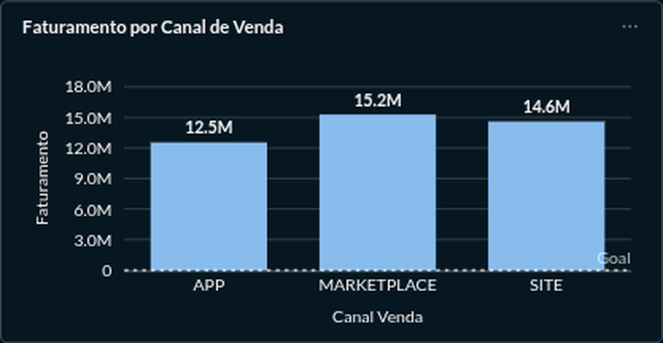
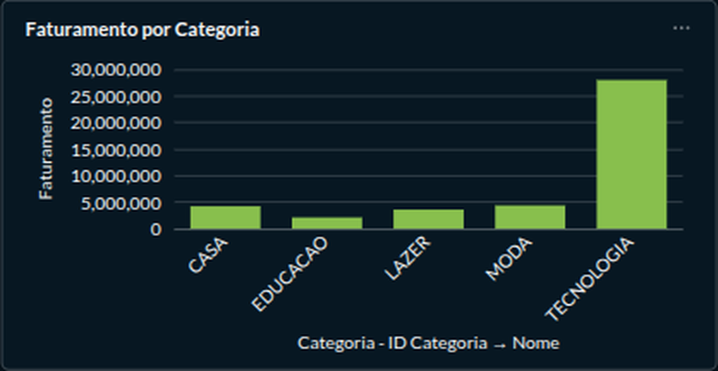
Onde a receita é gerada
Canal de venda
Marketplace (R$ 15,2 mi), Site (R$ 14,6 mi) e App (R$ 12,5 mi): receita bem distribuída entre os canais.
Categoria
Tecnologia domina o faturamento; Casa, Educação, Lazer e Moda ficam bem abaixo.
Notes:
Comparação de canais de venda e categorias.

Slide 8
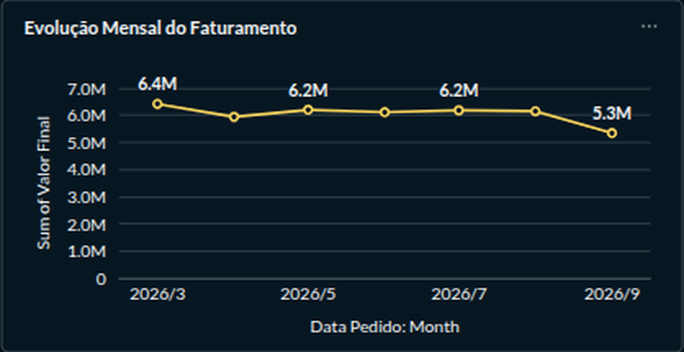
Evolução mensal do faturamento
R$ 6,2–6,4 mi
faturamento mensal na maior parte do período
R$ 5,3 mi
último mês da série, abaixo dos demais
Série estável de mar a ago/2026, com queda no último ponto.
Notes:
Evolução temporal do faturamento. O último mês é menor; vale checar se é um mês incompleto na base.

Slide 9
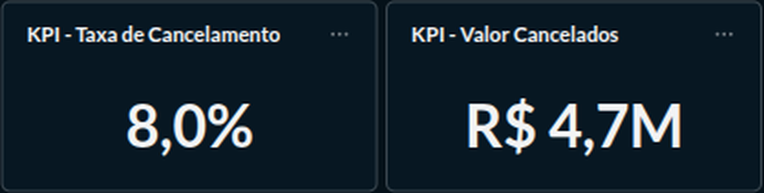
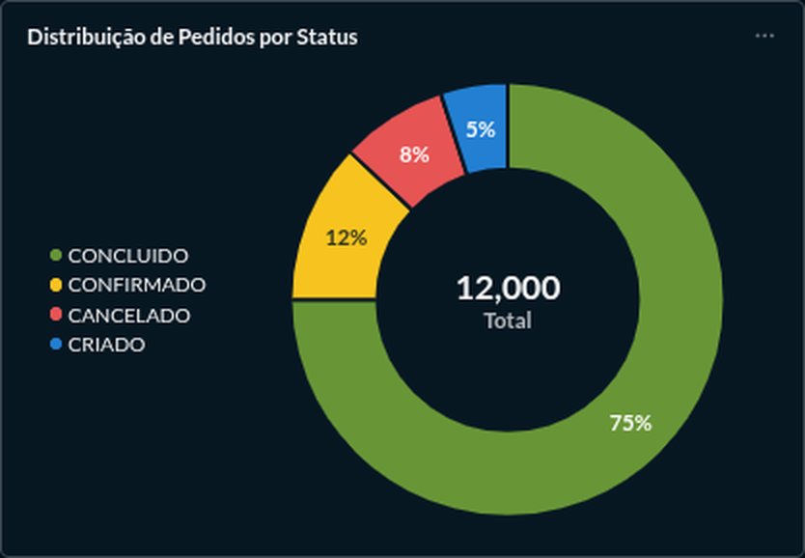
Status dos pedidos e cancelamentos
75%
8%
pedidos concluídos
cancelados
Cerca de R$ 4,7 mi em pedidos cancelados, ou 9,93% de receita potencial perdida.
Notes:
Dos 12.000 pedidos: 75% concluídos, 12% confirmados, 8% cancelados, 5% criados. Receita potencial perdida: ~9,93%.

Slide 10
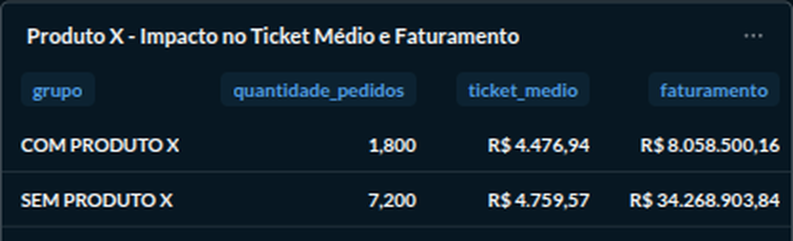
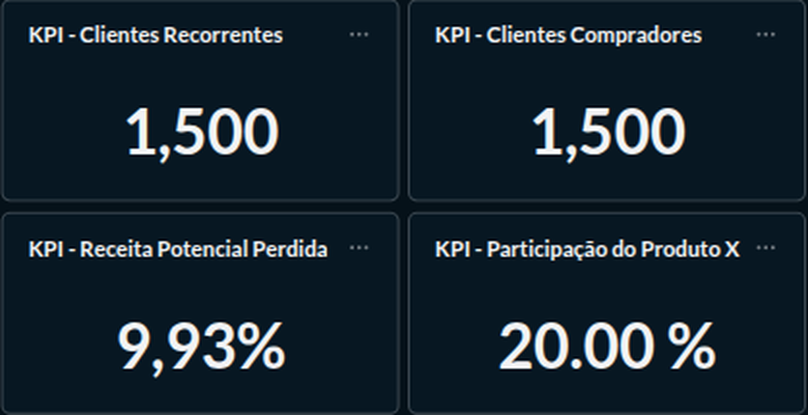
Produto X: Smartwatch Pulse X
Hipótese: pedidos com o Produto X têm ticket médio e receita diferentes dos pedidos sem ele.
20,00%
dos pedidos concluídos (1.800 de 9.000) contêm o Produto X
−5,9%
ticket médio com o produto: R$ 4.476,94 vs R$ 4.759,57 (R$ 282,63 menor)
Notes:
Resultado: o Produto X é relevante em faturamento e participação, mas pedidos com ele têm ticket médio menor. Relevância individual não significa aumento do valor da cesta. Não há causalidade comprovada.

Slide 11
Com vs. sem Produto X
Com Produto X: 1.800 pedidos, R$ 8,06 mi.
Sem Produto X: 7.200 pedidos, R$ 34,27 mi.
Diferença de ticket: R$ 282,63 (≈ 5,9%).
Cuidado: não observar só o ranking de vendas.
Notes:
Mesmos números da tabela do dashboard, em gráfico.

Slide 12
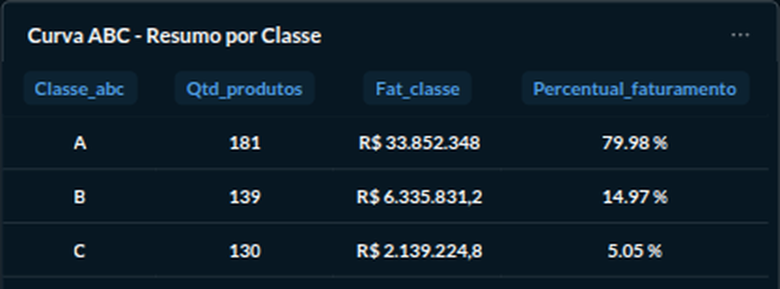
Curva ABC: concentração da receita
181 de 450
produtos concentram ~80% do faturamento (classe A)
Classe A
Classe B
Classe C
79,98%
14,97%
5,05%
181 produtos
139 produtos
130 produtos
Notes:
A Curva ABC é aplicada sobre o faturamento dos produtos com vendas concluídas. Classe A: R$ 33,85 mi; B: R$ 6,34 mi; C: R$ 2,14 mi.

Slide 13
Limitações e próximos passos
Limitações
Próximos passos
Dados sintéticos, não representam um e-commerce real.
Sem causalidade comprovada nas análises.
Recorrência de 100% (1.500 de 1.500 clientes) é efeito da geração dos dados.
Faltam variáveis para margem, conversão e aquisição.
Dashboard ainda roda só localmente.
Publicar o Metabase (limite de memória do plano gratuito).
RFM, retenção, coortes e recompra.
Market basket, margem e descontos.
Python/Pandas e Power BI.
Acompanhamento temporal do Produto X.
Notes:
Limitações documentadas para evitar interpretações inadequadas.

Slide 14
Observar um número ≠ interpretar o que ele representa
O Produto X é relevante em receita e presença nos pedidos, mas não elevou o ticket médio. Esse é o valor de analisar antes de decidir.
Dados | Banco de Dados | SQL | PostgreSQL | BI | Java | Spring Boot
Notes:
Fechamento: a mensagem central do projeto.

